Slide 1
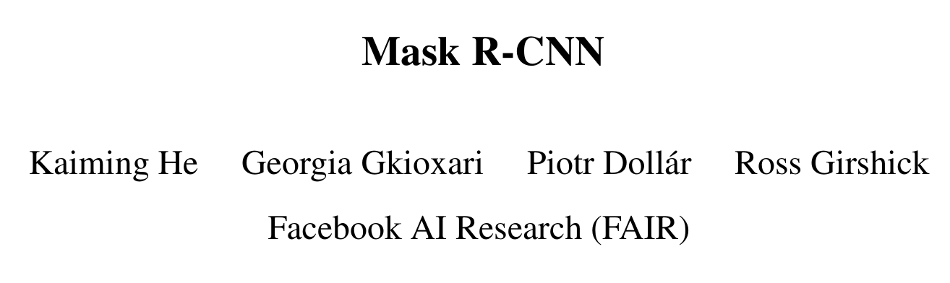
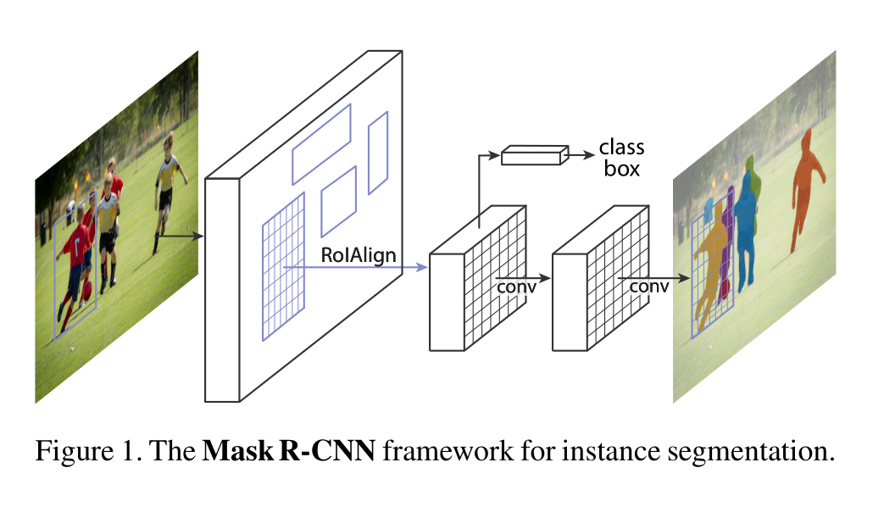
实例分割篇

Slide 2
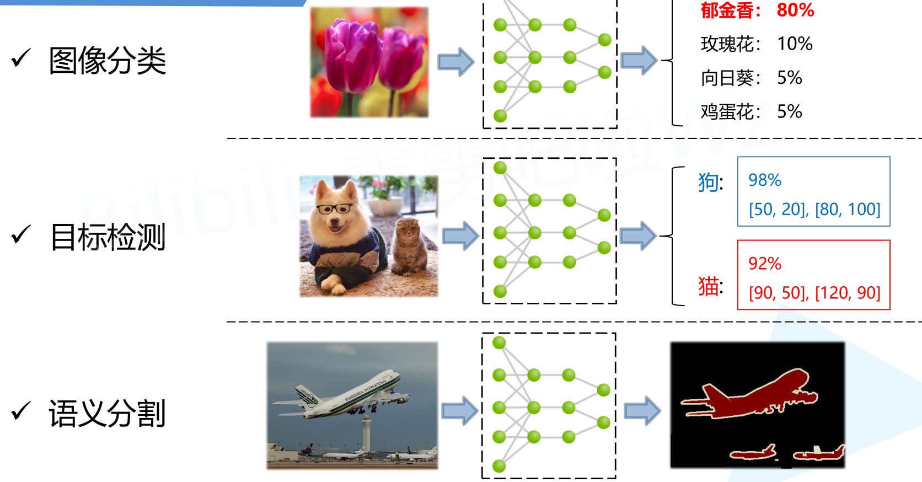
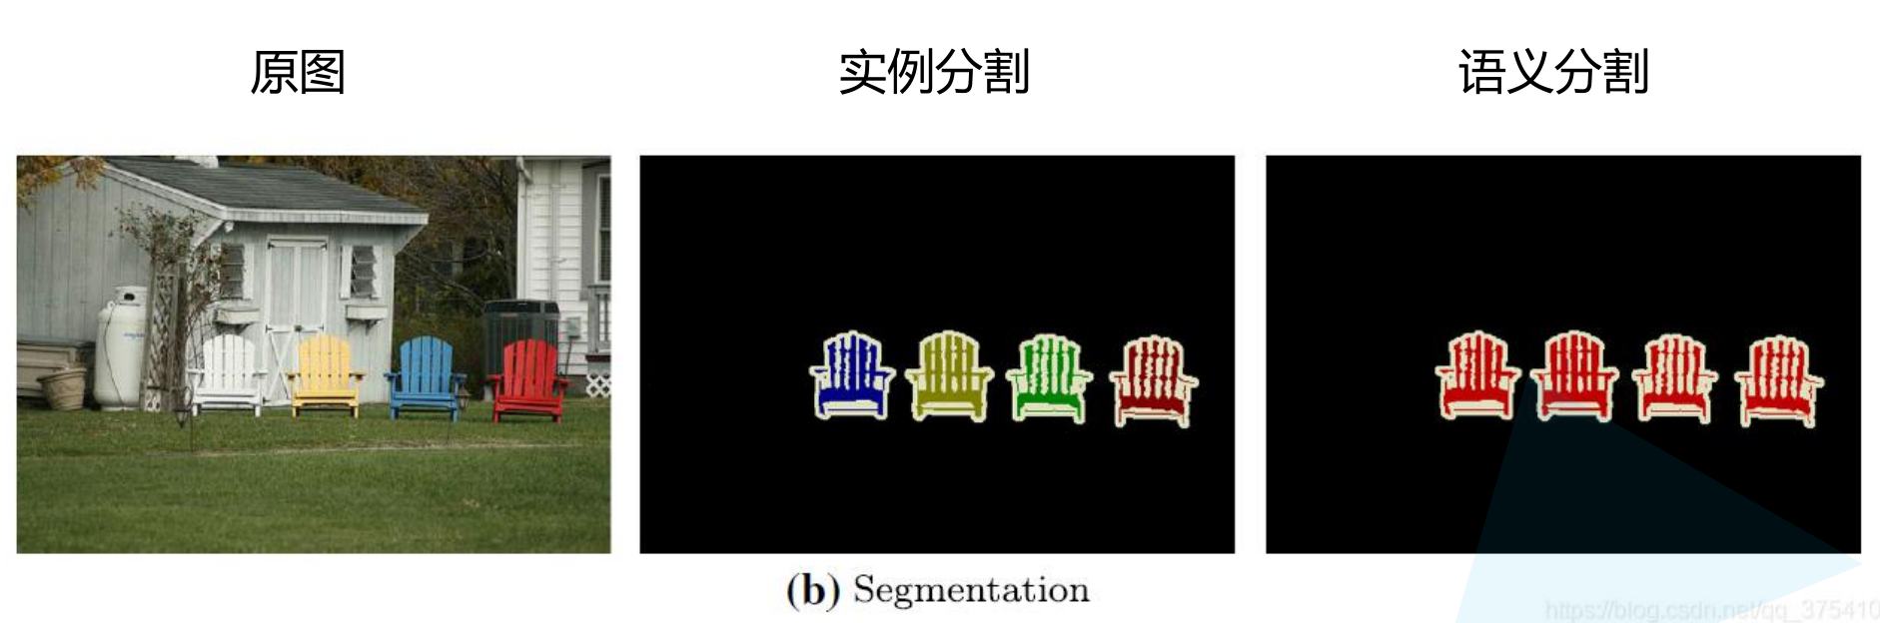
CV 三大任务
分割
两大分类
Mask R-CNN不仅能够同时进行目标检测与分割，还能很容易地扩展到其他任务中

Slide 3

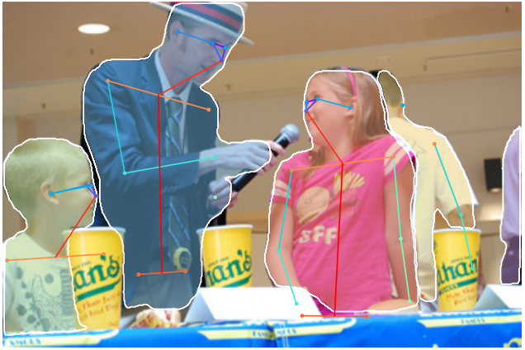
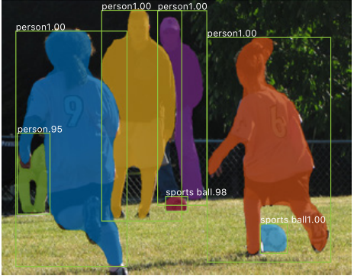
效果图

Slide 4
MASK-RCNN全家桶
RCNN Selective Search+裁剪/拉伸图片+卷积+分类+回归
Fast-R-CNN 先卷积得到特征图+Selective Search+ROI pooling
Faster-R-CNN RPN+ROI pooling
MASK-R-CNN RPN+ROI Align+Mask Branch

Slide 5
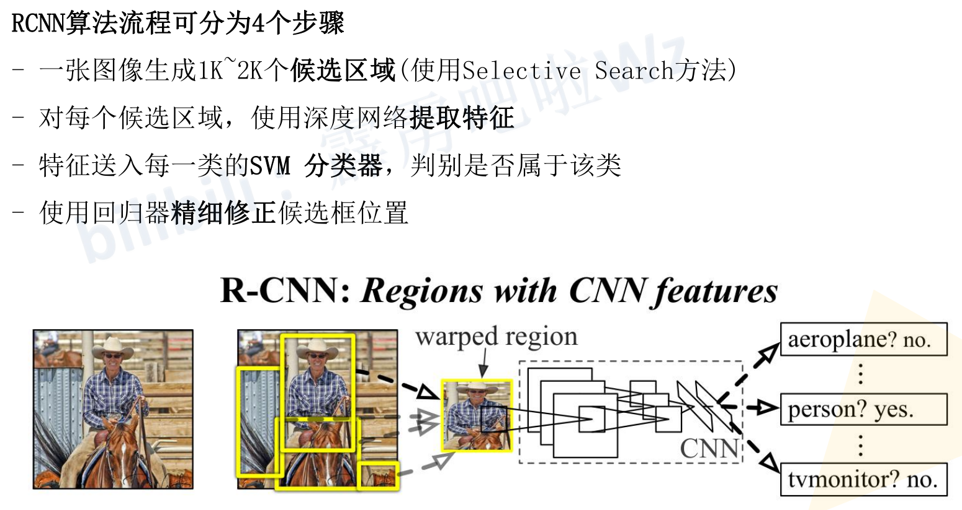

Slide 6
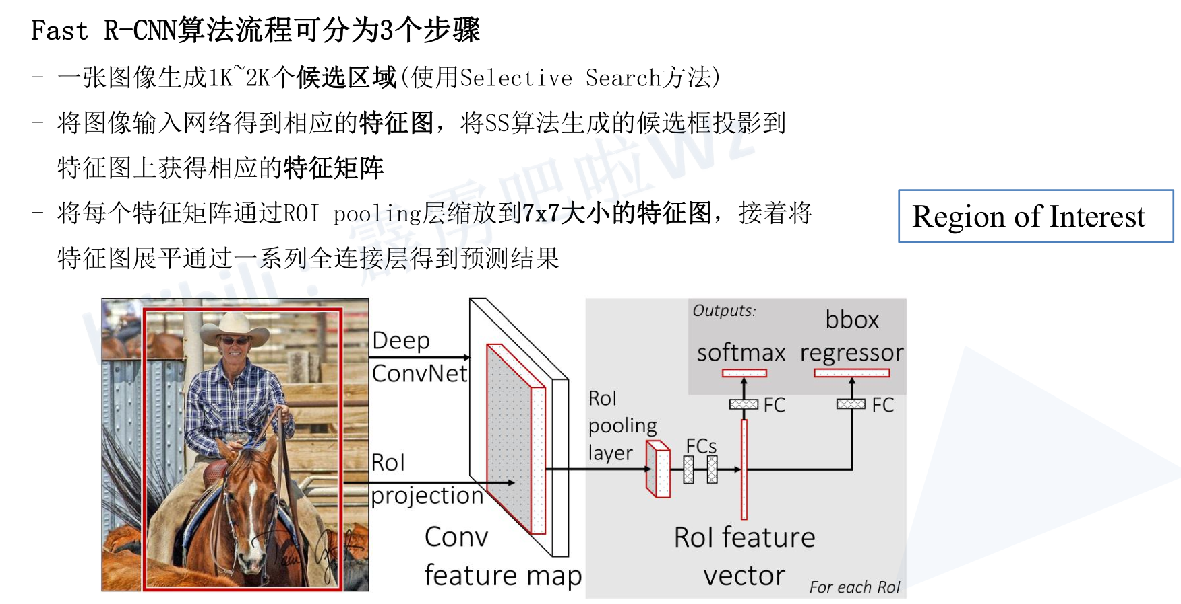

Slide 7
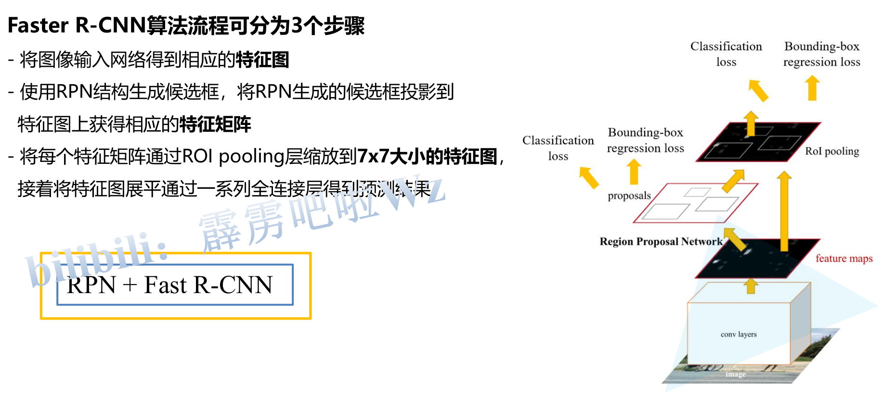

Slide 8
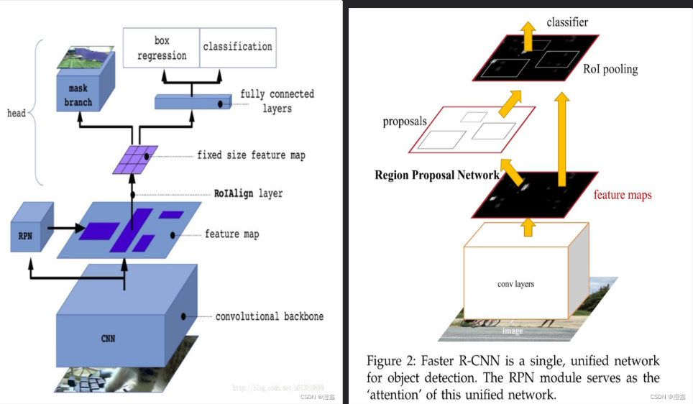
Mask-R-CNN

Slide 9
MASK-RCNN全家桶
RCNN Selective Search+裁剪/拉伸图片+卷积+分类+回归
Fast-R-CNN 先卷积得到特征图+Selective Search+ROI pooling
Faster-R-CNN RPN+ROI pooling
MASK-R-CNN RPN+ROI Align+Mask Branch

Slide 10
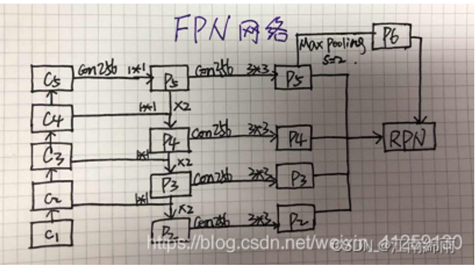
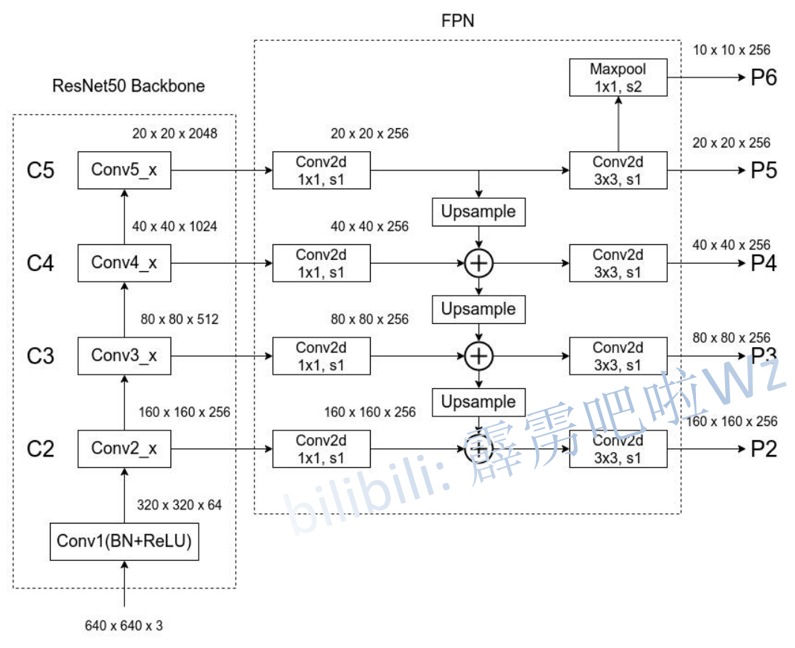
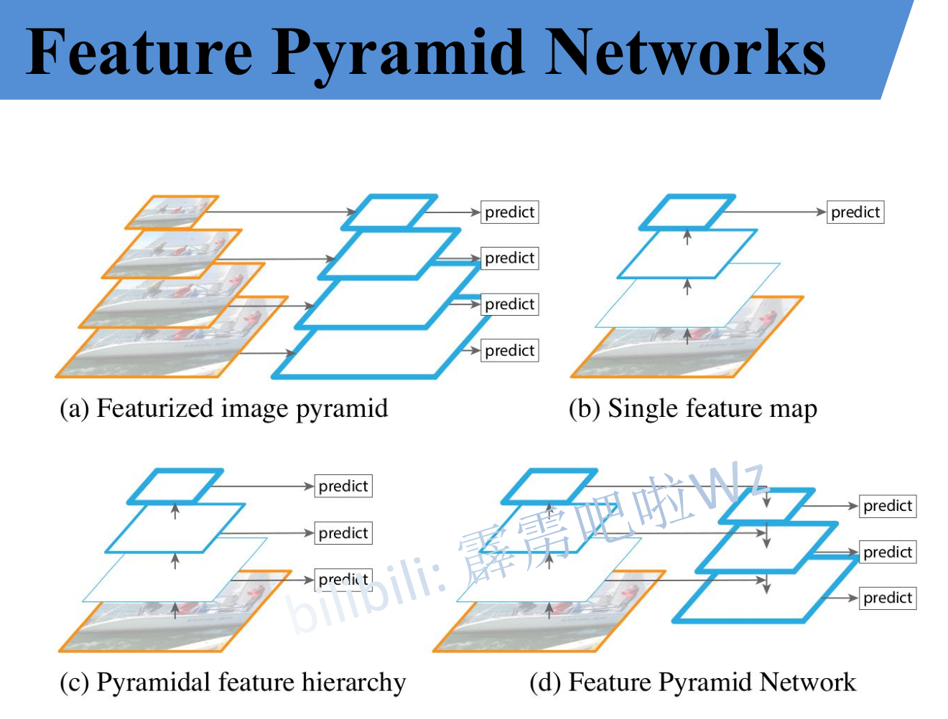
1，Backbone ResNet101 + FPN
FPN是什么
深层网络容易响应语义特征，浅层网络容易响应图像特征

Slide 11
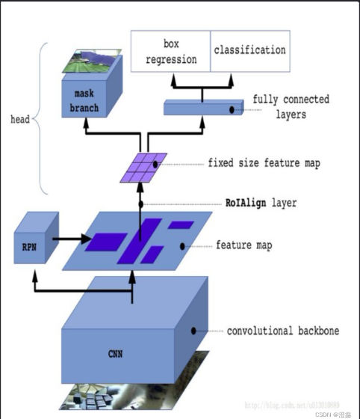
2，RPN

Slide 12
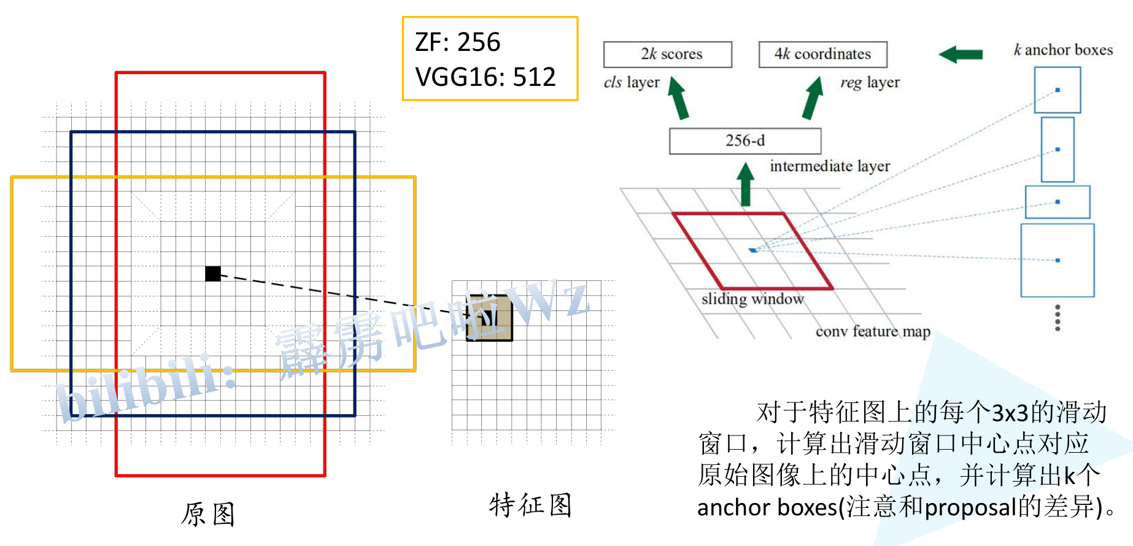
Anchor

Slide 13
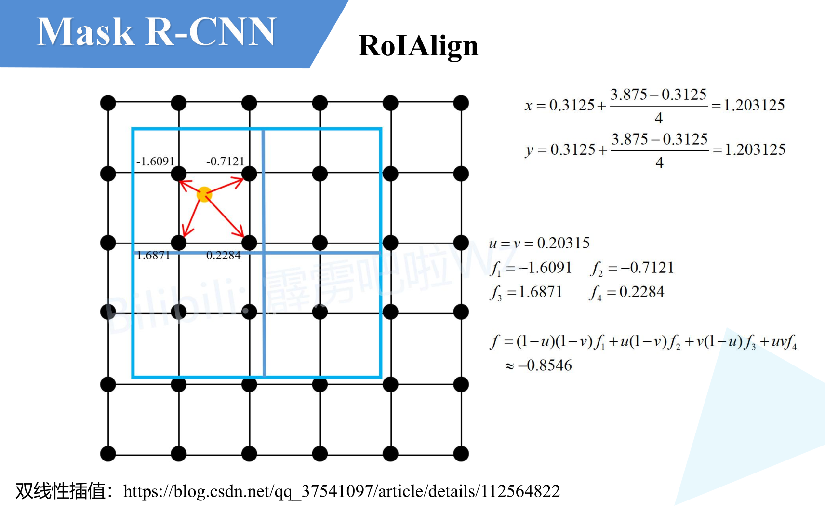

Slide 14
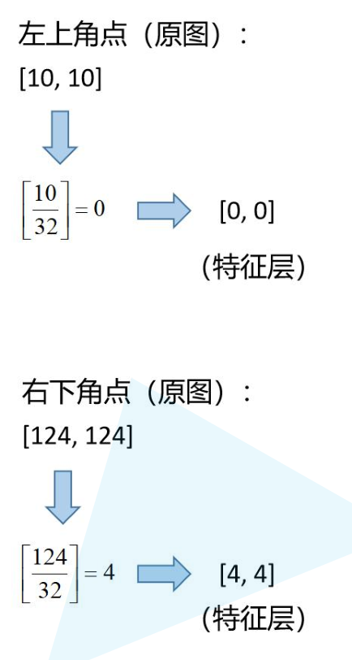
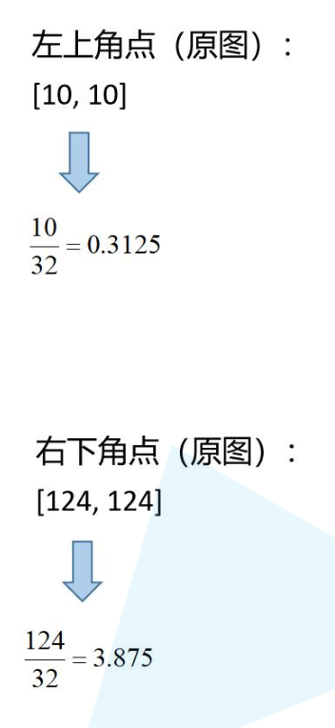
ROI Pooling
ROIAlign

Slide 15
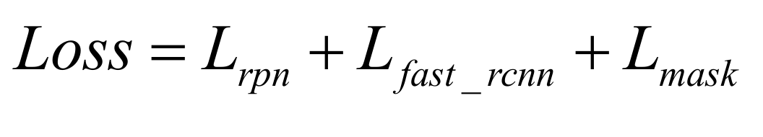
Mask-R-CNN损失

Slide 16
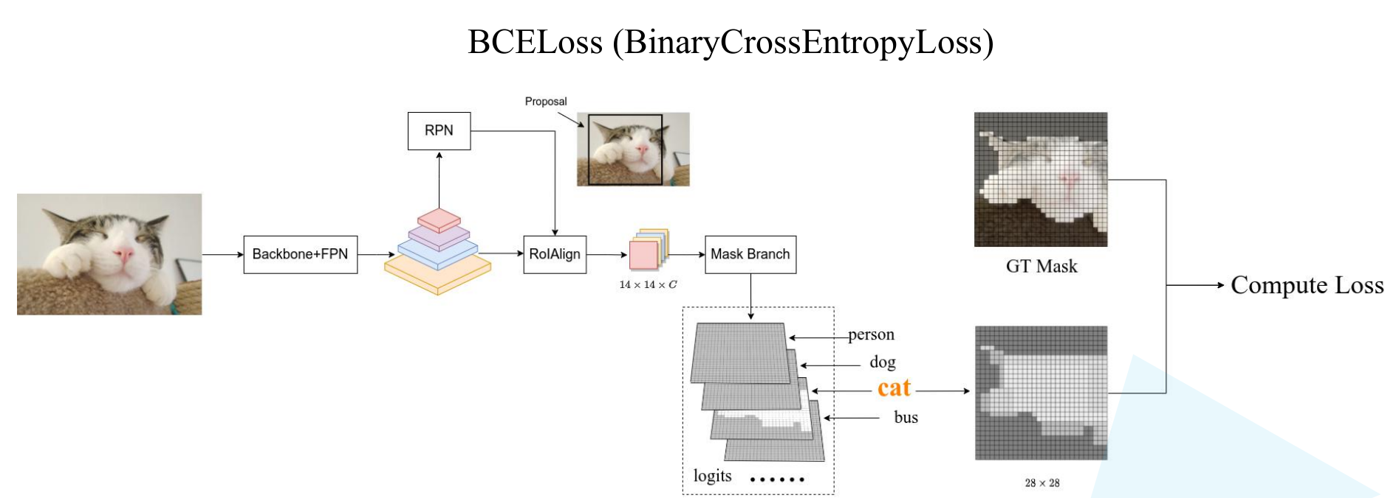
Mask的损失

Slide 17
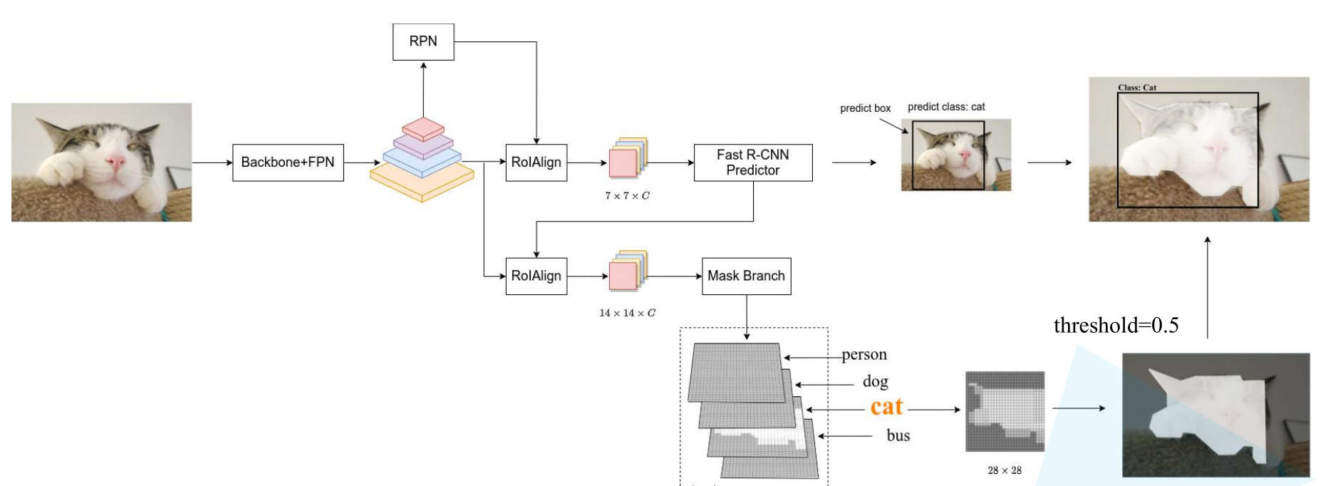
Mask分支预测

